Slide 1
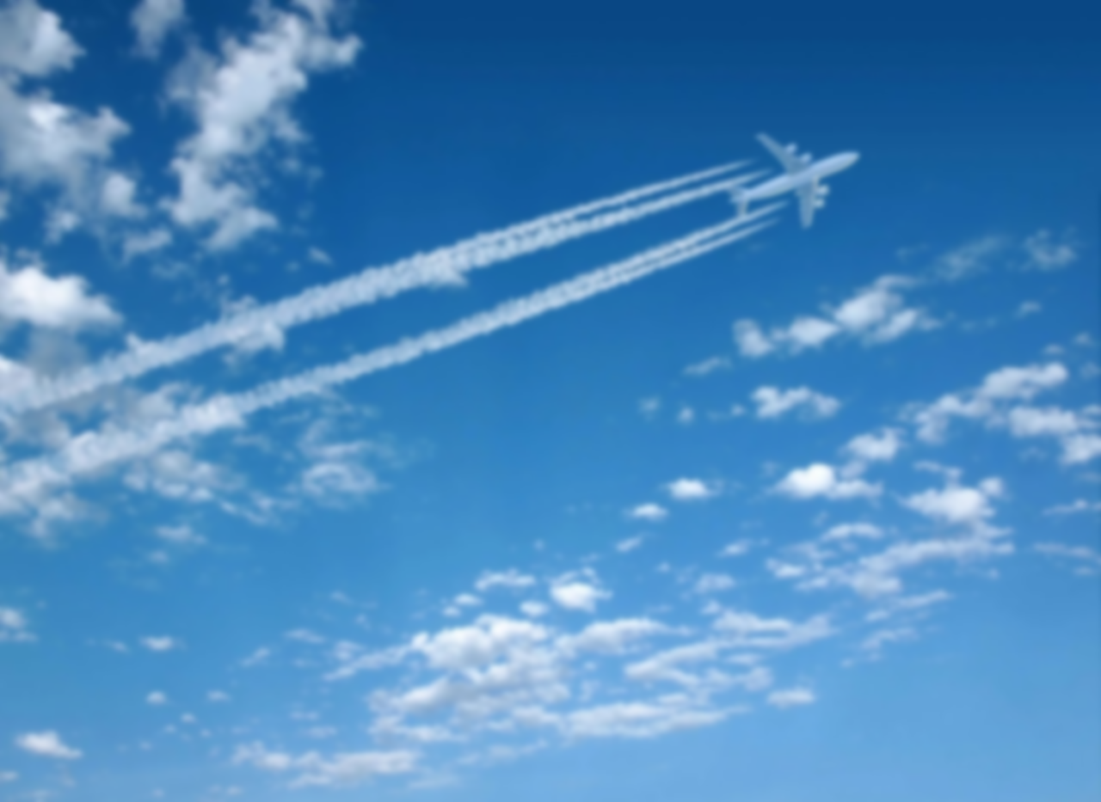
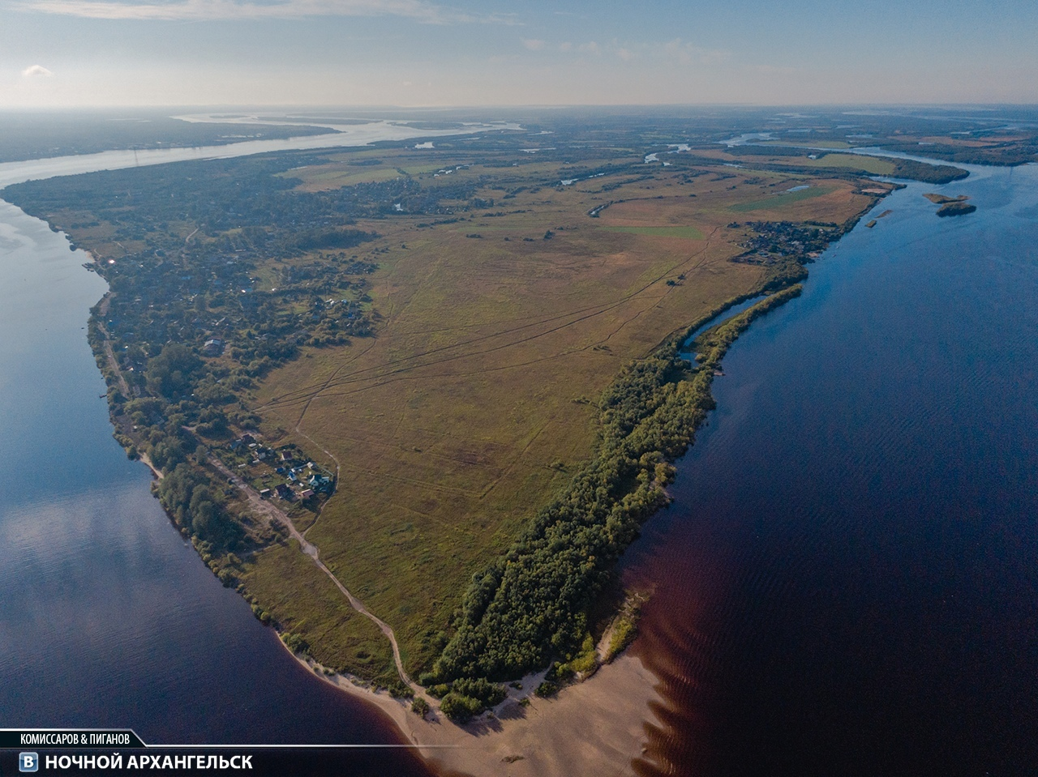
ВОЗДУШНЫЕ ВОРОТА Русского Севера- аэропорт КЕГОСТРОВ (1930-е - 80-е гг.)

Slide 2
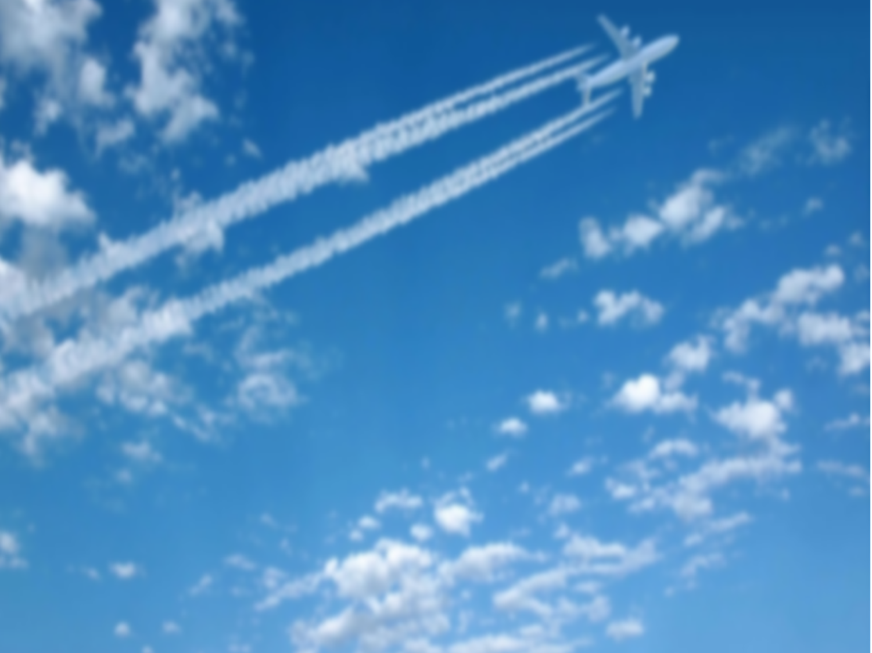
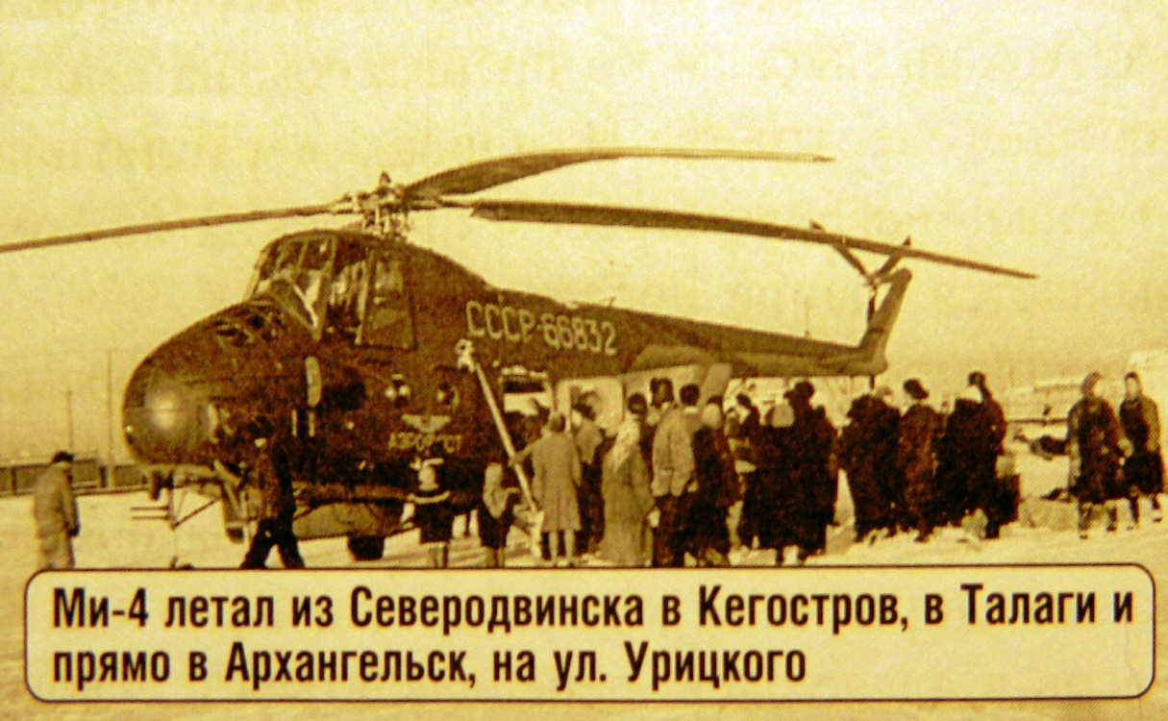
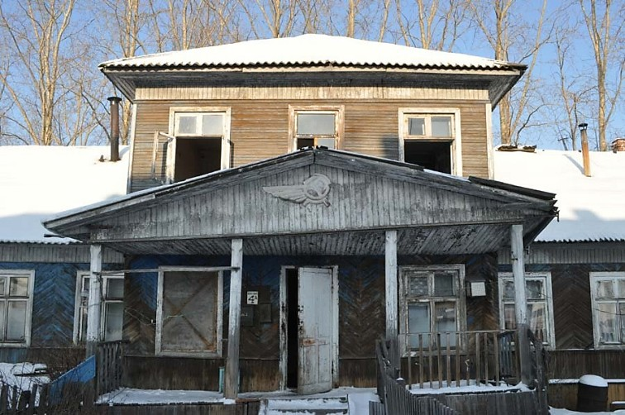
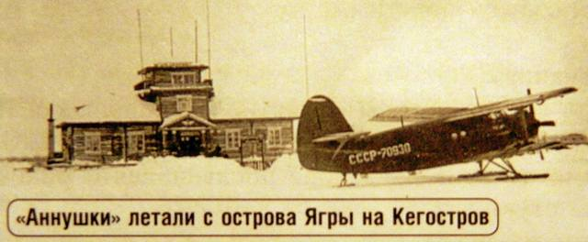
Заря авиации Севера всходила над Кегостровом
Можно сказать, что северная авиация зародилась именно на Кегострове. Он расположен в русле Северной Двины напротив города Архангельск.
С 1931 года здесь находился основной аэропорт Архангельска с грунтовой взлётно-посадочной полосой.
Первый вылет с него был осуществлён
4 февраля 1930 года - тогда на 4-х местном самолёте "Лорнье-Комета 2" с двумя пассажирами на борту был осуществлён перелёт по маршруту "Архангельск-Усть-Сысольск" (нынешний Сыктывкар) - и эта дата является днём рождения нашей авиакомпании "Нордавиа".

Slide 3
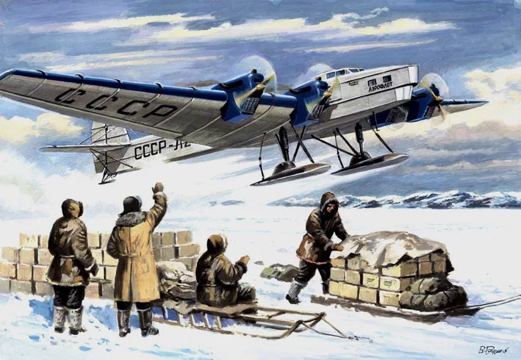
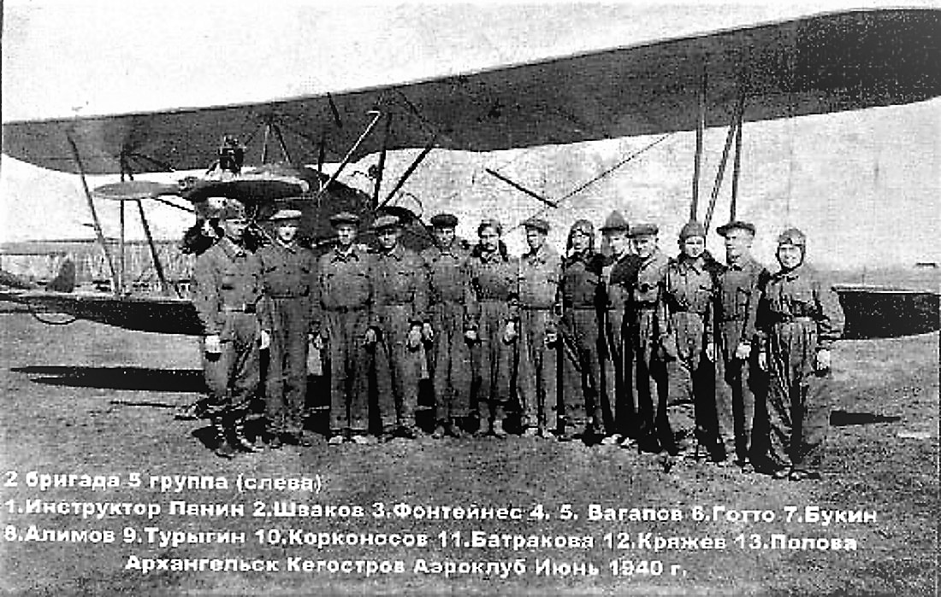
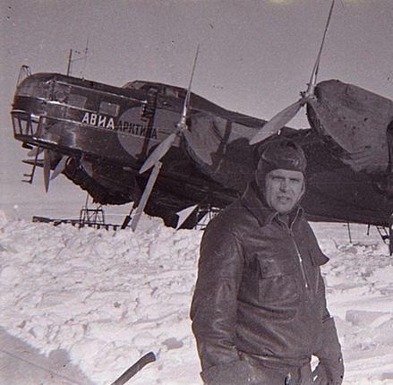
Архангельский аэропорт в Кегострове уже в 30-е годы играл важную роль в освоении Арктики и Северного морского пути.
Здесь же, на аэродроме, базировалась вся авиация – и областная, и полярная.
С 1934 по 1938 год в этом аэропорту базировался Беломорский отдельный отряд полярной авиации Северного морского пути.

Slide 4
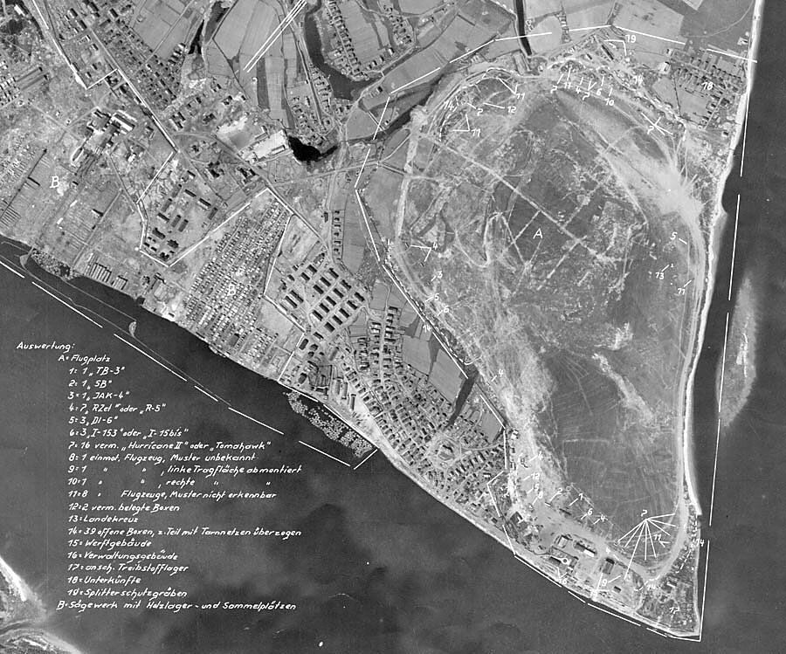
Известен КЕГОСТРОВ не только пассажирскими перевозками — большую роль он сыграл в годы Великой Отечественной войны. 25 июня 1941 года на базе аэропорта был создан особый авиационный отряд. В сентябре 1941 года на аэродроме Кегостров была сформирована 222-я эскадрилья связи Архангельского военного округа.
Аэрофотоснимок аэропорта Кегостров с немецкого самолета.
1942 год

Slide 5
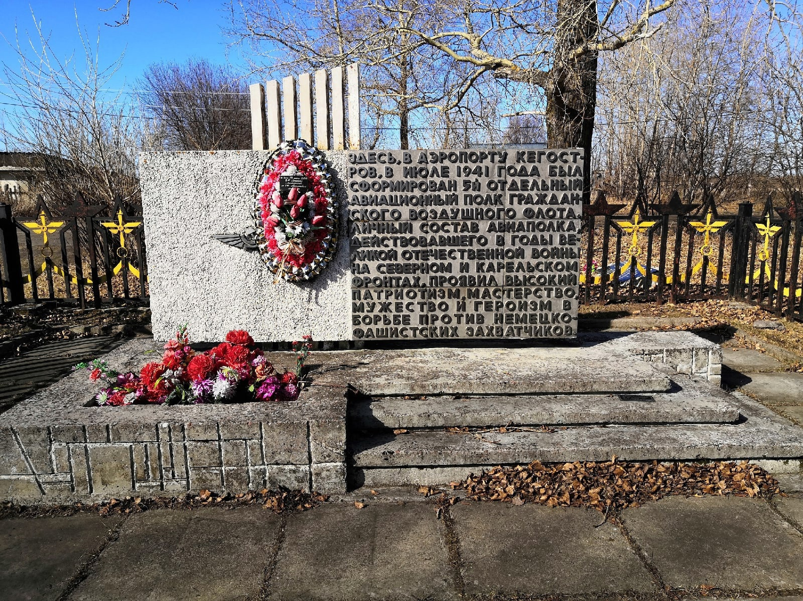
С ноября 1942 года здесь появился Пятый отдельный авиационный полк, который во время войны защищал Архангельск, порт и конвои союзников.
С Кего он совершил около 60 тысяч боевых вылетов.
В 1973 году на острове КЕГО установили памятник, на котором записаны имена 28 погибших летчиков.

Slide 6
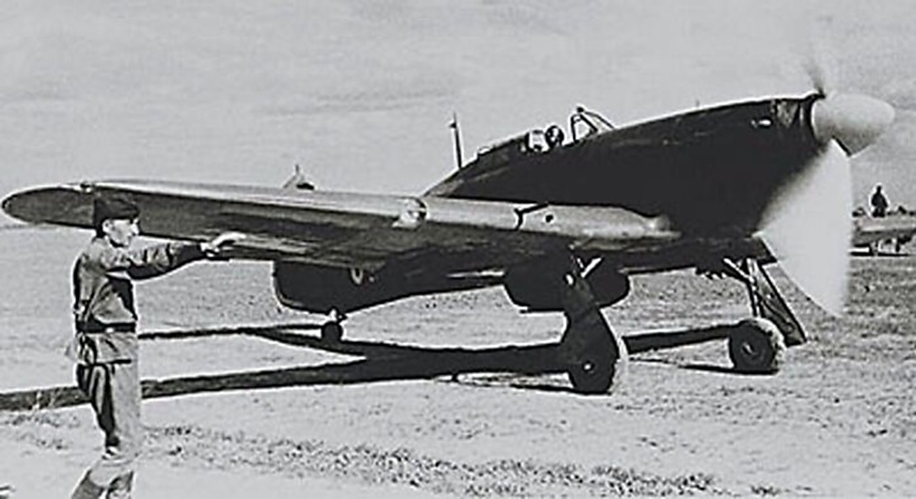
На Кегостровский аэродром доставлялись самолеты-истребители “Хоукер Харрикейн MKIIA” (в переводе с английского „Hurricane – «ураган») для борьбы с немецко-фашистской авиацией, периодически совершавшей налеты на Архангельск.
12 июля 1941 года заключили соглашение с англичанами о доставки самолетов.
– 31 августа 1941 года к нам с конвоем «Дервиш» были отправлены первые 15 самолетов «Харрикейнов» в специальных ящиках.
Самолеты приходили сюда в виде отдельных деталей, а собирали их в местных мастерских аэродрома.
Всего в качестве британской военной помощи за годы войны в СССР было поставлено около 3 тысяч самолетов «Харрикейн».

Slide 7
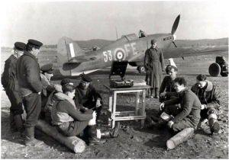
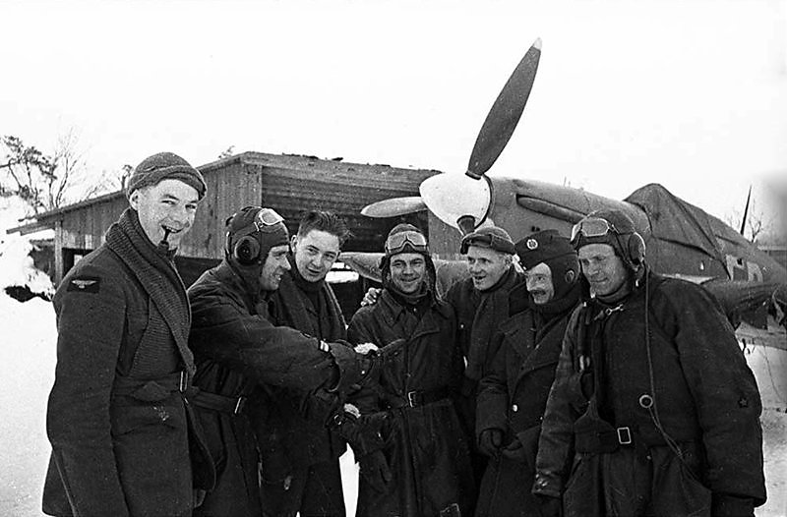
«Харрикейны» взмывали над Кего
Из воспоминаний американского генерала Джеймса О. Босвела «Архангельск в 1941».
В годы II Мировой войны он работал помощником военного атташе в Москве в чине капитана и бывал на Севере :
«Архангельск выглядит относительно приятно. Много речного транспорта на пристанях. Перебравшись через Двину, на самом конце Кегострова мы увидели городской аэропорт. Если смотришь на него издали, то кажется, что у него нет постоянной взлетной полосы. Однако там постоянно взлетали и садились разные самолеты без всяких проблем. Я разглядел довольно древние самолеты, наряду с современными. Были также патрулирующие, напоминавшие самолеты ВМФ США. Ещё обратил внимание на очень большой 4-моторный бомбардировщик. Самолеты преследования после сборки отправлялись оттуда в Вологду, Ярославль и дальше, на фронт».

Slide 8
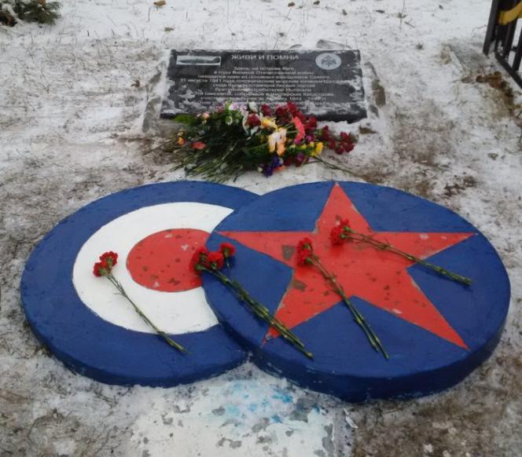
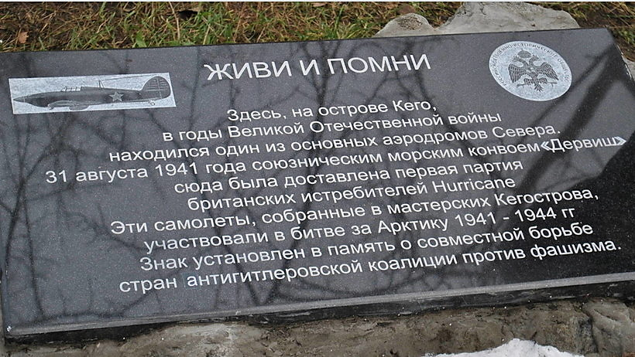
Самолёты “Хоукер Харрикейн MKIIA”, собранные в мастерских Кегострова, участвовали в битве за Арктику 1941-44 годов.

Slide 9
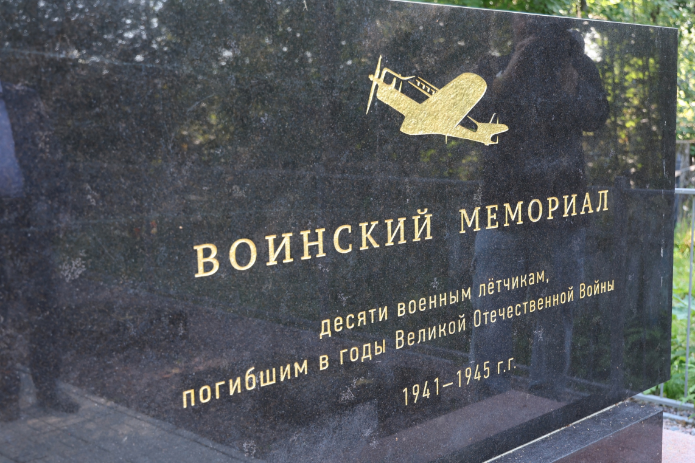
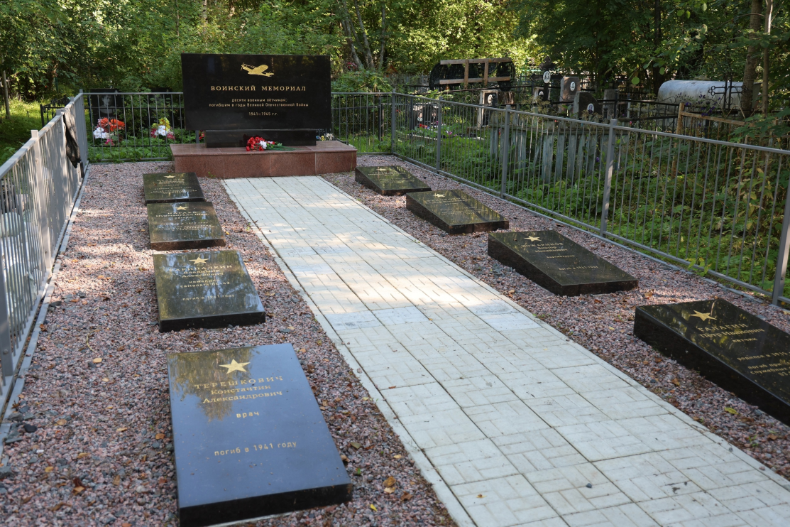
Малая авиация русского Севера. В память о событиях в годы войны на острове Кего установлен воинский мемориал десяти военным летчикам, а также благоустроено индивидуальное захоронение летчика – истребителя Владимира Гаманова.

Slide 10
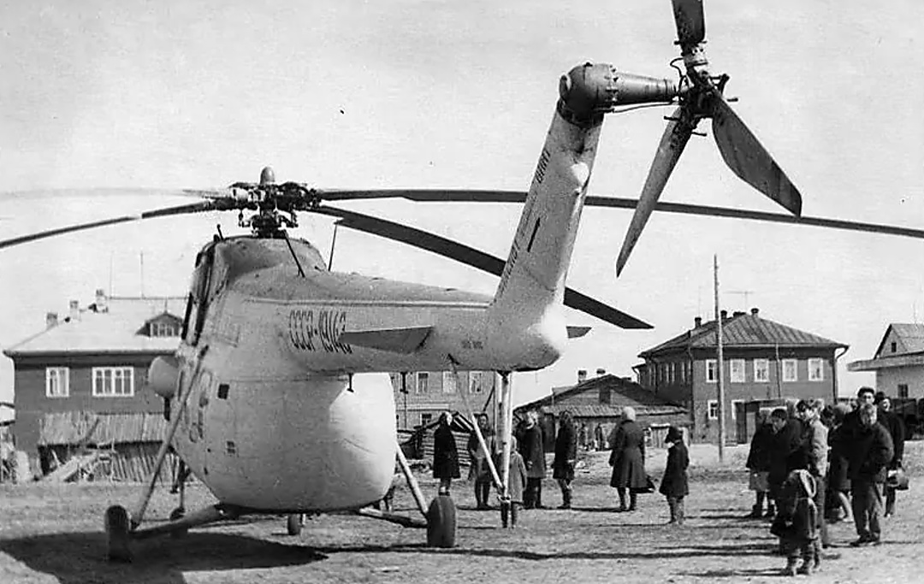
Аэропорт Кегостров - загадочное место, привлекающее внимание многих любителей авиации и исследователей. Расположенный в уединенном уголке, этот аэропорт привлекает своей уникальной архитектурой и обстановкой.
Аэродром острова Кего после войны использовался гражданской авиацией вплоть до закрытия в 1982 г.

Slide 11
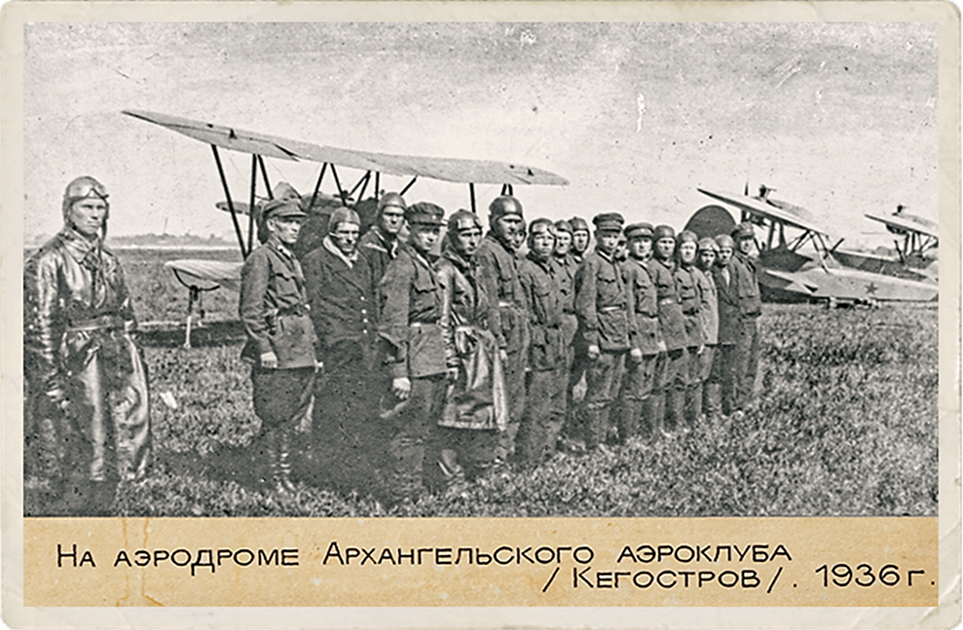
РОССИИ Небу мы СЛУЖИЛИ! -
Мы Истребителями были!
Мы в Небе: РОДИНЕ СЛУЖИЛИ! -
В войне Мы ЛЁТЧИКАМИ были:
РОССИИ Небо берегли Мы, -
Нам НЕ ЗАБЫТЬ Воздушный Бой:

